Slide 1
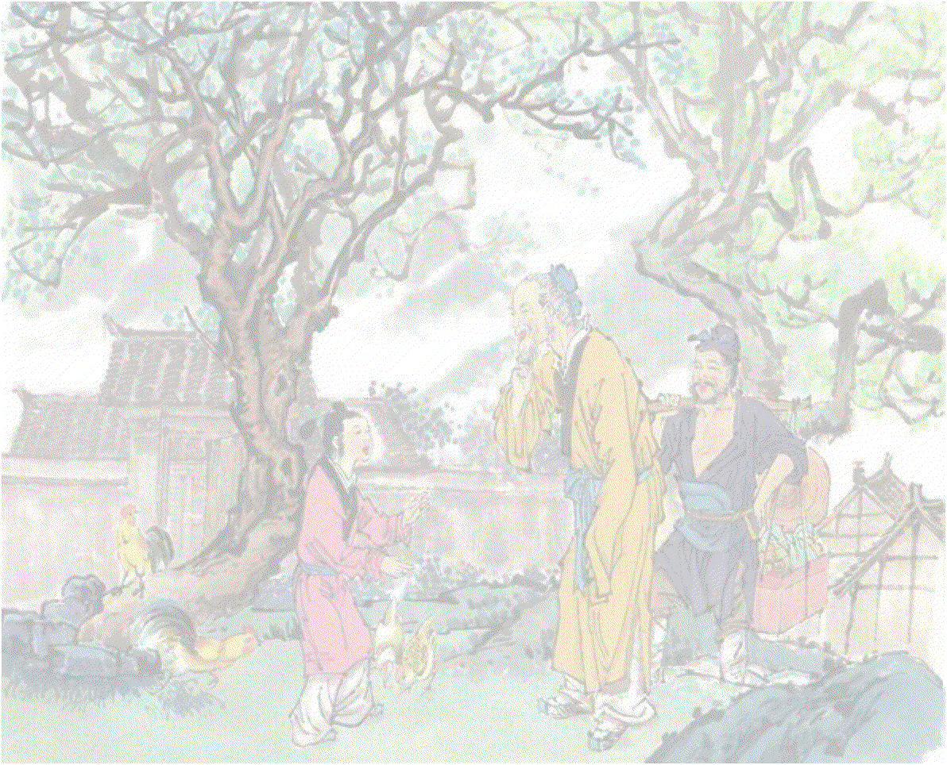
25 古诗两首

Slide 2

贺知章
（约 659 年—约 744 年）唐代著名诗人字季真，自号“四名狂客”。越州永兴（今浙江萧山）人年轻的。小时候就以文词知名，书法也很好，擅长草书和隶书性情爽直，豁达而健谈。武则天证圣元年中进士，后官至秘书监。他写的诗清新通俗，《回乡偶书》《咏柳》等都是脍炙人口，千古传颂的不朽名篇。

Slide 3
生字学习
生字学习
ǒu
yīn
bìn
偶 然 乡 音 鬓 毛
shuāi
kè
hé
衰 老 客 人 何 处

Slide 4

指导朗读 05-回乡偶书 贺知章.mp3
回 乡 偶 书
唐代人-贺知章
少 小 / 离 家 / 老大 回，
乡 音 / 无 改 / 鬓毛 衰。
儿 童 / 相 见 / 不 相识，
笑 问 / 客 从 / 何处 来。
音乐欣赏

Slide 5

年轻的时候
年老的时候
少小离家老大回，
（自己）年轻的时候离开家乡，老了
才回到家乡。

Slide 6
家乡
的口音
没有什
么改变
耳边的头发
花白稀少了
乡音无改鬓毛衰。
（自己）说话的口音没有什么改变，
可是两鬓头发已经斑白稀疏了。

Slide 7
小孩
认识
儿童相见不相识，
小孩见了我都不认识。

Slide 8
哪里
笑问客从何处来。
笑着问我，是从哪儿来的。

Slide 9
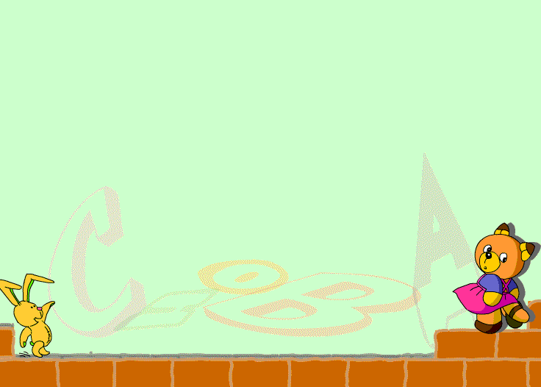
想像说话
一群( )的孩子，（ ）地跑过来，笑呵呵地问道：“
？”

Slide 10
1 熟读诗文
偶
回乡 书
贺知章
少小离家老大回，
乡音无改鬓毛衰。
儿童相见不相识，
笑问客从何处来。

Slide 11

 | 《回乡偶书》这首诗抒写了贺知章久别回乡的感怀。

Slide 12
4 练习检测
（ 1 ）试着把这首诗编个故事，
再演一演。
（ 2 ）从诗中摘录两组反义词
（ ）—（ ）
（ ）—（ ）
少小
老大
离
回

Slide 13
生字学习
生字学习
wāng
Chéng
zhōu
汪 乘 舟

Slide 14
赠汪伦
唐代人——李白
李白／乘舟／将欲行，
忽闻／岸上／踏歌声。
桃花潭／水／深千尺，
不及／汪伦／送我情。

Slide 15
趣味故事
唐代人李白一生既喜欢做诗，也很喜欢喝酒和游历名川大山，汪伦非常仰慕他的才华，很想与他结为朋友。于是就写了一封信托人带给李白，上面写道："先生，您喜欢游览吗？这里有十里桃花；您喜欢喝酒吗？这里有万家酒店。“李白一看，呀！这么好的地方，我得去看看。可是到了那里，既不见十里桃花，也不见万家酒店，李白疑惑不解。汪伦解释说：”十里桃花是十里外有个桃花渡口，万家酒店是有个姓万的人开了一家酒店，并不是一万家酒店。“李白恍然大悟，他不但没有生气，反而被汪伦的幽默与风趣逗得哈哈大笑起来，两人一见如故。在以后的几天里，汪伦每天盛情款待李白，并带他游遍了当地的名山胜景，他们一起饮酒作诗，情趣相投，短短几天就结下了深厚的友谊。临别时，汪伦踏歌相送， 李白被他的真诚深深地感动了，即兴作了《赠汪伦》这首诗。

Slide 16
想要
李白乘舟将欲行，
走
我乘船将要远行，

Slide 17
忽然
踏着节拍唱着歌
忽闻岸上踏歌声。
忽然听见岸上踏地为节拍，
有人边走边唱前来送行。

Slide 18
桃花潭：在今安徽泾县。
桃花潭水深千尺，
桃花潭水虽然有千尺深，

Slide 19
汪伦：李白在桃花潭结识的朋友，性格非常豪爽。这首诗就是赠给他的。
比不上
不及汪伦送我情。
也比不上汪伦送我的情谊深厚。

Slide 20

赠汪伦诗意
我乘船将要远行，忽然听见岸上踏地为节拍，有人边走边唱前来送行。桃花潭水虽然有千尺深，也比不上汪伦送我的情谊深厚。

Slide 21
字词学习

Slide 22
客（客人）何（何时）赠（赠送）汪（水汪汪）舟（小舟）欲（欲望）踏（踏步）潭（潭水）
舟（小舟）（轻舟）（独木舟）
乘（乘车）（乘船）（乘除）
音（音乐）（语音）（口音）
客（客人）（作客）（客车）
何（何时）（何地）（如何）（任何）
汪 （汪汪叫）（眼泪汪汪）（汪洋）

Slide 23
知识巩固：
1、多音字组词。
xíng ( ) tà ( )
行 háng ( ) 踏 tā ( )
2、《赠汪伦》是一首（ ）诗，是（ ）代诗人（ ）专门写来送给（ ）。
3、解释加横的字的意思。
（1）、不及汪伦送我情。（ ）
（2）、忽闻岸上踏歌声。（ ）

Slide 24

抢答题：
1、汪伦是一个的 、 人。
2、 把 送给 。

Slide 25
《赠汪伦》这是一首千古传诵的告别诗。诗中用“桃花潭水深千尺”夸张而形象地表达了对朋友汪伦深情厚谊的赞美和感激。

